Slide 1
Curso de Visualización
Lección 2.3. Metadatos, Fuentes y Diccionario de una fuente de datos.

Slide 2
Lección 2.3. Metadatos, Fuentes y Diccionario de una fuente de datos.
¿Que son los metadatos?
“datos acerca de los datos”¹
General²
Descripción: nombre, tema, casos de uso, etc.
Fuente: ¿De dónde vienen los datos?
Diccionario: definición de los atributos o columnas
Formato: csv, excel, xml, json, zip, etc.
Licencia de uso: publico, privado, libre utilización, etc.
Administrativos: Fecha de creación, plan de actualizaciones, periodo de tiempo, transformaciones, eventos que afectan los datos, explicación de campos vacíos, numero de registros, etc.
Específica: ejemplo encuestas²
Metodología de captura de datos
Algoritmos de transformación de los datos
Estrategia de muestreo
Supuestos
Validación
¹ https://es.wikipedia.org/wiki/Metadato
² http://guides.ucf.edu/metadata/datasetmetadata_checklist

Slide 3



Lección 2.3. Metadatos, Fuentes y Diccionario de una fuente de datos.
¿Para qué son las fuentes de datos?
Evidencia
Por ejemplo…
Validez
Evitar plagio
http://writesite.elearn.usyd.edu.au/m2/m2u1/m2u1s2/m2u1s2_1b.htm

Slide 4
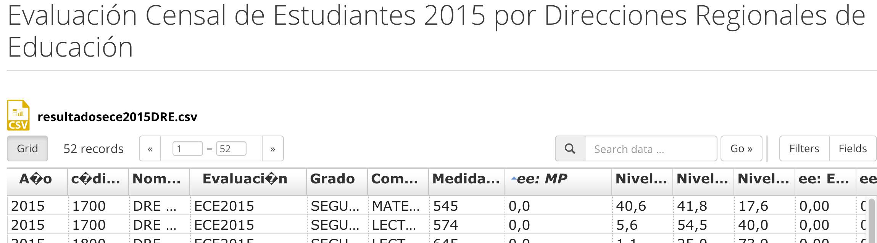

Lección 2.3. Metadatos, Fuentes y Diccionario de una fuente de datos.
¿Para qué un diccionario?
¿Qué significa la columna ¨ee: MP¨ ?
http://datosabiertos.gob.pe/dataset/evaluaci%C3%B3n-censal-de-estudiantes-2015/resource/c8843a8c-7aa6-4929-a999-d835640290ba#{}

Slide 5
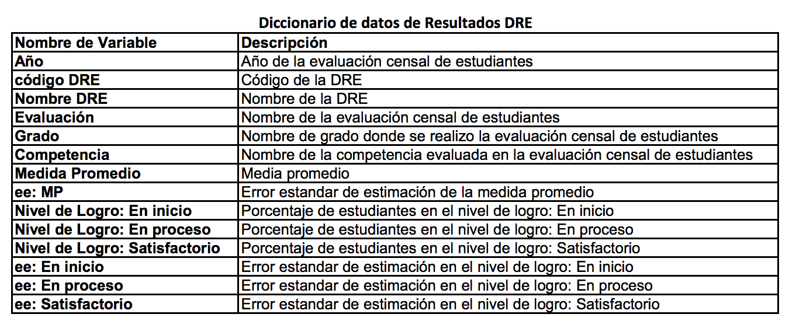
Lección 2.3. Metadatos, Fuentes y Diccionario de una fuente de datos.
Entender el significado de las columnas

